Slide 1
JPA
JPA (Java Persistence API) — это спецификация Java EE и Java SE, описывающая систему управления и сохранения Java-объектов в таблицах реляционных баз данных. Java не содержит реализации JPA, однако существует множество реализаций – ORM систем.

Slide 2
ORM
ORM («Object-relational mapping», «Объектно-реляционное отображение») – технология программирования, которая связывает базы данных с концепциями объектно-ориентированных языков программирования.
Т.е. ORM — прослойка между базой данных и кодом, которая позволяет созданные в программе объекты складывать/получать в/из базы.

Slide 3
Hibernate
Hibernate — это framework для связи ООП и реляционной базы данных. Hibernate — одна из самых популярных реализаций спецификации JPA. То есть, JPA только описывает правила и API, а Hibernate реализует эти описания, впрочем у Hibernate (как и у многих других реализаций JPA) есть дополнительные возможности, не описанные в JPA (и не переносимые на другие реализации JPA).

Slide 4
Преимущества Hibernate
устраняет спагетти-код, скрывает множество кода, необходимого для управления ресурсами, позволяет сосредоточиться на бизнес логике;
поддерживает XML и аннотации, что позволяет сделать реализацию кода более независимой;
предоставляет собственный язык запросов (HQL), который является объектно-ориентированным и понимает такие принципы как наследование, полиморфизм и ассоциация.

Slide 5
Преимущества Hibernate (продолжение)
open source;
интегрируется с другими фреймворками;
поддерживает ленивую инициализацию, которая выполняет запросы к базе только по необходимости;
поддерживает разные уровни кэширования;
может использовать чистый SQL, поддерживает работу с разными вендорами баз данных.

Slide 6
Интерфейсы Hibernate
SessionFactory – immutable, а значит, потокобезопасный объект для одной базы данных. Отвечает за конфигурацию и соединение с базой данных. Инициализируется только один раз для получения объектов Session.
Session – однопоточный объект для связи между объектами приложения и базой данных. Используется как фабрика для Transaction. Необходимо закрыть Session сразу после использования.
Transaction – однопоточный объект для атомарных операций.

Slide 7
Кэширование в Hibernate
Hibernate использует кэширование для производительности. Идея заключается в уменьшении количества запросов к базе данных.
Кэш первого уровня связан с объектом Session и включен автоматически, его нельзя отключить. Однако из данного кэша можно удалять объекты или полностью очистить кэш. Любой объект, закэшированный в Session, не виден другим объектам в ней. После закрытия Session все объекты в кэше будут потеряны.

Slide 8
Кэширование в Hibernate(продолжение)
Кэш второго уровня привязан к объекту SessionFactory. При этом Hibernate не хранит в кэше сами объекты и их зависимости, а хранит только информацию о них, указателем на которую выступает идентификатор объекта. Чтение из кэша второго уровня происходит только в случае отсутсвия объекта в кэше первого уровня.
Для организации кэширования второго уровня используется EHCache. Для этого необходимо добавить dependency в проект, сконфигурировать EHCache и использовать аннотацию @Cache для указания настройки стратегии кэширования над bean-ом.

Slide 9
Кэширование в Hibernate(продолжение)
Кэширование запросов похоже на кэш второго уровня, только идентификатором в данном случае выступает совокупность параметров запроса. Используется с кэшем второго уровня, так как данные в запросе – это идентификаторы объектов.

Slide 10
Состояние bean-ов
Transient – объект никогда не был связан с какой-либо сессией и не является персистеным. Персистентность – это способность объекта существовать дольше процесса, создавшего объект.
Persistent – объект связан с уникальной сессией.
Detached – объект был персистентным, а сейчас не связан ни с какой сессией.

Slide 11
Требование к Entity-классу
Единственное строгое требование для сохраняемого класса — наличие конструктора по умолчанию (без параметров). Hibernate использует рефлексию для создания экземпляров bean-ов с помощью метода Class.newInstance(). Рефлексия – это механизм исследования данных в программе во время ее выполнения. Если требованием принебречь,Hibernate выбросит HibernateException. Также класс не должен быть final, что связано с ленивой загрузкой.

Slide 12
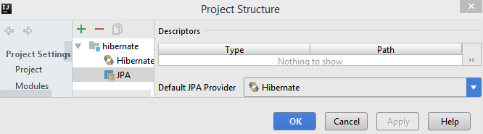
Add JPA facet

Slide 13
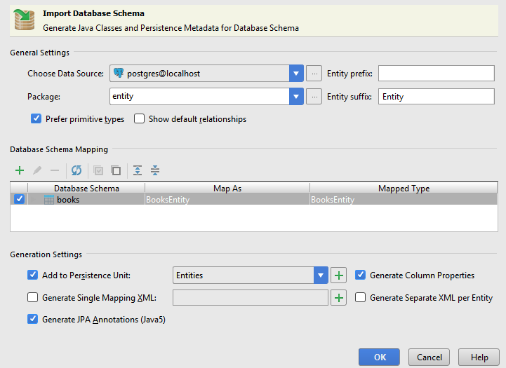
Generate persistence mapping

